Slide 1
Mechanizmy prítomné v sociálnych sieťach
prof. Ing. Kristína Machová, PhD.
kristina.machova@tuke.sk
https://kristina.machova.website.tuke.sk

Slide 2
Osnova:
Úvod
Analýza sociálnych sietí
Základné pojmy
Homofíla v sociálnych sieťach
Sociálno–afiliačná sieť
Príklady vizualizácií sociálnych sietí
Sociogram
Nástroje na vizualizáciu sociálnych sietí
Prednáška vychádza z prác (vrátane obrázkov):
Návrat P., Kubán P., Krátky P., Macko P., Móro R., Srba I., Šajgalík M., Ševcech J., Vrablecová, P.: Weboveda: východiská, predmet, metódy.

Slide 3
Úvod
Aplikácie poskytujúce služby sociálnych sietí:
  poskytujú množstvo dát o prepojeniach medzi jednotlivcami
  umožňujú rozsiahle analýzy týchto sietí
  umožňujú overenie rôznych teoretických modelov
Príslušníci sociálnych sietí sú formovaní aktivitami svojich priateľov
Štúdium sociálnych sietí umožňuje zefektívniť webové služby
Analýza sociálnych sietí prináša jasnejší pohľad na
politické, ekonomické a sociálne prostredie
Sídla sociálnych sietí poskytujú veľké množstvo údajov o štruktúre
Umožňuje presnejšie a rozsiahlejšie
  testovanie teórií o sociálnych vzťahoch
Mobilizácia voličov do volieb (61 mil účastníkov)

Slide 4
Analýza sociálnych sietí
Snaha vysvetliť:
  ako sú účastníci prepojení
  vzájomný vplyv na ich správanie
  ako interakcia ovplyvňuje štruktúru celej siete
Dve základné analytické otázky:
  prečo účastníci interagujú pozorovaným spôsobom
  aké sú následky interakcie, pozorovanej štruktúry siete
  obsah sťahovaných dokumentov (z hocikade na svete) neviditeľný
Výsledky analýzy sa výhodne aplikujú v praxi
  vylepšenie odporúčaní
  zefektívnenie marketingu
  vyhľadávanie – zvýšenie relevancie odkazov (Google – odkazy
  ohodnotené (likes) kamarátmi zo SS sú vo vyhľadávaní vyššie)
  Truthy – nástroj na analýzu sociálnych sietí
  analyzuje šírenie informácií (politických, obchodných)
  na stránkach Twitter
  identifikácia nových trendov (predikcia kľúčových ukazovateľov trhu)

Slide 5
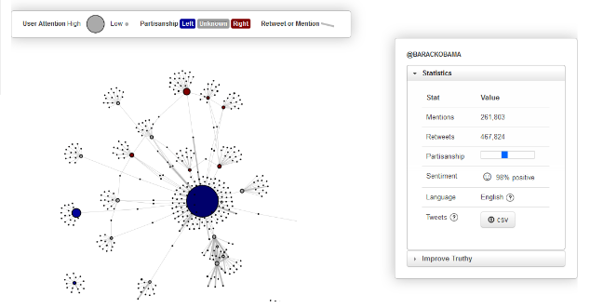
Analýza sociálnych sietí
Virálny marketing – sledovanie šírenia informácie o produkte:
  produkt sa nepáči zákazníkovi – negatívny potenciál pre marketing
  celebrita – výrazne prispieva k šíreniu mienky – vysoký potenciál
  pre zacielenie marketingu
  Truthy

Slide 6
Základné pojmy
účastník, väzba, dyáda, triáda, podskupina, skupina, vzťah, sociálna sieť
účastníci: jednotlivé (ľudia) alebo kolektívne jednotky (oddelenie vo firme)
  väzba (medzi dvoma účastníkmi) môže byť rôzneho druhu:
  hodnotenie inou osobou (priateľstvo, rešpekt)
  prevod materiálnych zdrojov (obchodné transakcie, pôžičky)
  afiliácie (klub, TU) SIEŤ: jedno-módová
  interakcie (posielanie správ, chat) dvoj-módová
  biologické a rodinné vzťahy viac-módová
  fyzické prepojenie (cesta, most)
Diáda:
  dvaja účastníci, analýza reciprocity väzby
Triáda:
  traja účastníci, analýza tranzitívnosti a vyváženosti vzťahov
Analýza sietí – aj vzťah medzi systémami účastníkov:
  výber konečnej množiny účastníkov – skupiny pre štúdium
  súbor väzieb medzi účastníkmi skupiny – vzťah
  (trieda – kto je kamarát, kto komu čo požičal)

Slide 7
Homofília v sociálnych sieťach
Homofília
  princíp založený na tendencii byť podobný svojim kamarátom
  Platón: „podobnosť plodí priateľstvo“
  Aristoteles: „ľudia majú radi tých, ktorí sú ako oni“
  homofília pomáha pochopiť spôsob formovania liniek v SS
  kontextové faktory (geografická blízkosť, rodina, organizácia, sociálna vrstva ...) vplývajú na štruktúru siete (homofilné prepojenia)
  homofília limituje sociálne svety (aké informácie dostanú, aké postoje ich formujú)
Dôkaz prítomnosti homofílie
  uzol - jedinec mužského/ženského pohlavia s pravdepodobnosť p/q
  hrana medzi dvoma mužmi/ženami – pravdepodobnosť p²/q²
  hrana medzi mužom a ženou – pravdepodobnosť 2pq
  ak je počet hrán medzi jedincami rôznych pohlaví v reálnej sieti
  menší ako 2pq, potom je dokázaná homofília v sieti

Slide 8
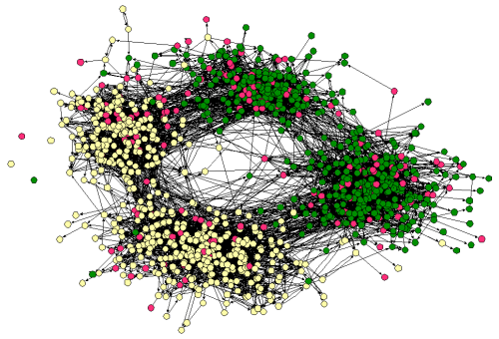
Homofília v sociálnych sieťach
Príklad vplyvu kontextu na štruktúru siete
  SS: vzťahy medzi študentmi 2 základných a 2 stredných škôl
  aj ich rasová príslušnosť
  prvá divízia založená na rase (ľavá a pravá polovica)
  druhá divízia založená na príslušnosti k škole (horná a dolná polovica

Slide 9
Homofília v sociálnych sieťach
Mechanizmy homofílie – selekcia a socializácia:
Selekcia
  podľa nemenných spoločenských charakteristík
  spoločná štvrť, škola, práca
  podľa menných charakteristík
  správanie, aktivity, záujmy (formujú komplexnejšie spojenia – linky)
  sú formované nové vzťahy na základe charakteristík
Socializácia - sociálny vplyv
  je to opak selekcie
  tendencia zmeny správania, aby sa priblížilo správaniu kamarátov
  nie sú formované nové vzťahy ale existujúce spojenia
  formujú správanie (nádej?)
Štúdia Christakisa
  selekcia – hľadanie kamarátov s obezitou/zdravým životným štýlom
  selekcia – na základe iných charakteristík s tým súvisiacich
  socializácia – obezita/zdravý štýl sa môže šíriť pôsobením
  sociálneho vplyvu

Slide 10
Sociálno-afiliačná sieť
Graf pozostáva z:
  uzlov reprezentujúcich ľudí
  uzlov reprezentujúcich aktivity -udalosti
  hrany – medzi dvoma osobami
  hrany medzi osobou a aktivitou
Môžu nastať tri situácie - prípady vzniku nového spojenia:
  Triádový uzáver – A, B aj C sú osoby
  Záujmový uzáver (Focal Closure) – ide o prípad selekcie, kde B a C sú ľudia a A je aktivita: formuje sa spojenie medzi ľuďmi so spoločnou charakteristikou (aktivitou)
  Členský uzáver (Membership closure) – ide o prípad sociálneho vplyvu, kde A a B sú ľudia a C je aktivita, ktorej sa zúčastňuje človek B (formuje sa spojenie medzi človekom a aktivitou priateľa)
Štúdia Backstroma
  štúdium vlastnosti členského uzáveru
  ako závisí pravdepodobnosť pripojenia sa do skupiny od počtu priateľov, ktorí tak už urobili
  najväčší efekt pri nižšom počte zapojených priateľov

Slide 11
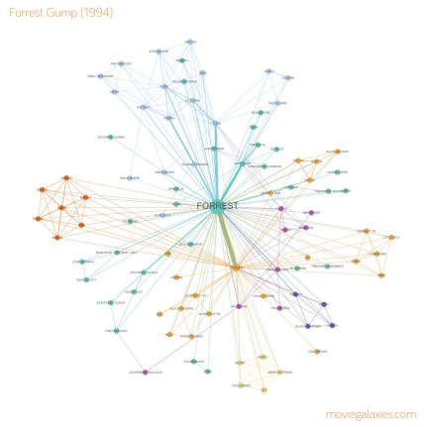
Príklady vizualizácií sociálnych sietí
Zakladateľ odvetvia – Jacob L. Moreno (1889-1974) – navrhol sociogram
Príklady využitia vizualizácií sociálnych sietí:
  Moviegalaxies – MIT
  a Kolínska univerzita,
  vizualizácia širokého spektra
  filmov (postavy, vzťahy ...)
  účelom je hľadanie „receptu“
  na úspešný film na základe
  analýzy vnímania divákov
Veľkosť uzla – dôležitosť postavy
Hrúbka hrany – sila vzťahu
Farba – zhluky postáv v danej dejovej línii

Slide 12
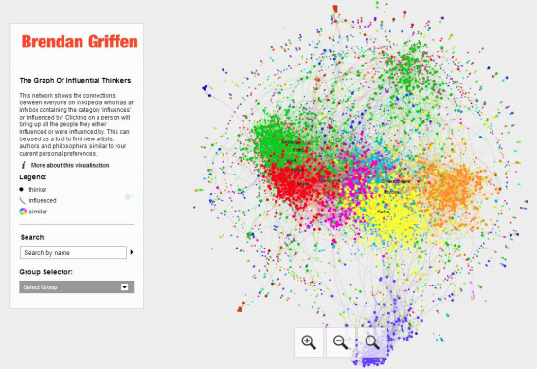
Príklady vizualizácií sociálnych sietí
Príklady využita vizualizácií sociálnych sietí:
  Influential Thinkers – MIT, ako sa ovplyvňujú osobnosti na
  Wikipédii (filozofi, spisovatelia ...), vzťahy (kým bola osobnosť ovplyvnená a koho ovplyvnila), účelom je objavovanie nových osobností a diel na základe podobnosti s našimi obľúbencami
Veľkosť uzla – vplyv
osobnosti v histórii
Farba – zhluky
reprezentujú filozofické smery

Slide 13
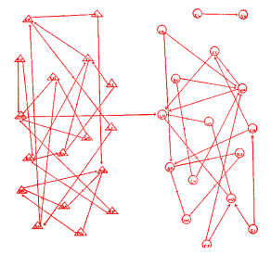
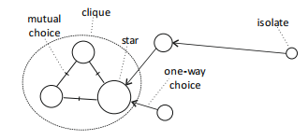
Sociogram
V prvom sociograme použil Moreno: trojuholník (muž) a kruh (žena) na odlíšenie skupín uzlov (farba, tvar,...).
Preferencie – orientované šípky
Vzájomná preferencia – v strede pretnutá čiara
Negatívne preferencie – prerušovaná čiara
Rôzne kombinácie vzťahov – sociometrické vzorce
pár – dva uzly so vzájomnou preferenciou, trojuholník – tri uzly
reťaz – viac uzlov s kruhovými preferenciami, hviezda – uzol, smeruje doň veľa preferencií
klika (úplný graf) – tri a viac uzlov so vzájomnými preferenciami
izolovaný – bez preferencií, zabudnutý – vychádzajú z neho preferencie, no žiadne doň nesmerujú, šedá eminencia – izolovaný uzol má iba preferenciu s hviezdou

Slide 14
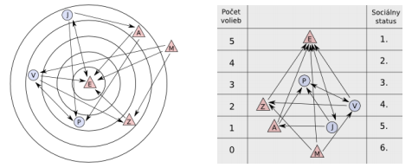
Sociogram
Existuje viacero typov sociogramov:
Klasický sociogram
  najobľúbenejší členovia siete do stredu, izolovaní na okraje
  aby sa pretínalo čo najmenej hrán
  sila vzťahov sa vyjadruje vzájomnou vzdialenosťou
Kruhový sociogram
  uzly sa umiestňujú na sústredné kružnice – každá reprezentuje interval prijatých preferencií, v strede sú umiestnené hviezdy
Tabuľkový sociogram
  toľko riadkov, koľko preferencií najobľúbenejšieho uzla
  uzly sa umiestňujú od najobľúbenejších (1. riadok) po menej obľúbené

